Slide 1
Руслан Стефанов
Рациональный дизайн архитектуры
системы защиты АСУ ТП
Notes:
Добрый день, уважаемые коллеги! Почему в названии презентации использованы слова «рациональный дизайн»? Дело в том, что создание системы защиты АСУ ТП – сложный процесс и в результате очень легко получить систему, которая хоть и нейтрализует требуемое количество актуальных угроз, но при этом оказывается, или слишком дорогой, или избыточной, или ресурсо и трудоемкой.
Рациональный дизайн в данной презентации это подход к созданию системы защиты простейшим образом при минимальных затратах.

Slide 2
Замечания к Аудиту
Перечень объектов защиты (АСУ ТП) и их основных характеристик
Способ и инструменты инвентаризации компонентов АСУ ТП
Единый язык описания архитектуры АСУ ТП
Notes:
Начну с подготовки к аудиту. Ведь, как аудит проведешь, так и построишь систему защиты.
Поэтому перед аудитом необходимо определить:
Перечень обследуемых объектов защиты (АСУ ТП) и их основные характеристики (при этом отмечу, что АСУ ТП - «и другие» не существует, то есть перечень обследуемых систем должен быть конечен). Рекомендую разбивать сложные территориально распределенные системы на отдельные программно-аппаратные комплексы в пределах физического объекта (контролируемой зоны)
Способ и инструменты инвентаризации компонентов АСУ ТП
Единый язык описания архитектуры АСУ ТП
Скажу несколько слов про единый язык описания.

Slide 3
Единый язык (ADL)
Языки описания архитектур (Architecture description language - ADL)
Инструмент моделирования архитектур (ArchiMate®)
Документ от The Open Group «Modeling Enterprise Risk Management and Security with the ArchiMate® Language»
Notes:
Как мы знаем, первая задача аудита – описание объекта защиты.
Посмотрев на результаты аудитов, проведенных разными компаниями, можно легко увидеть насколько описания объектов защиты отличаются, и по форме представления и по содержанию. Это снижает эффективность последующих аудитов при смене исполнителя, так как у нового исполнителя свои представления о правильном описании объекта защиты. С другой стороны, при создании ГосСОПКи и формировании реестров КИИ, также потребуется единое представление об объектах защиты.
Чтобы избежать подобных сложностей в США ICS-CERT разработала специальный бесплатный инструмент CSET. Также, существуют и другие инструменты, так называемые GRC-решения (governance, risk management, and compliance).
Отмечу главную на мой взгляд текущую проблему: для понимания системы очень важно графическое представление ее архитектуры и структуры с учетом смысла (семантики) связей между компонентами и процессами. Например, если мы вдруг узнаем, что какой-то ПЛК выполняет кроме сбора информации еще и функции противоаварийной защиты, то требования к его защите будут намного серьезнее. На обычной сетевой схеме, которые обычно предоставляются в результате аудита, мы это не поймем. Более того, обычные графические редакторы (AutoCAD, Visio) не имеют встроенных возможностей, отражающих семантический смысл связей, что усложняет дальнейший анализ системы, определение угроз и выбор мер защиты.
Поэтому обращаю Ваше внимание на язык описания архитектур – ADL и основанный на нем инструмент ArchiMate,которые позволяют эффективно описать систему с различных точек зрения (viewpoints).

Slide 4
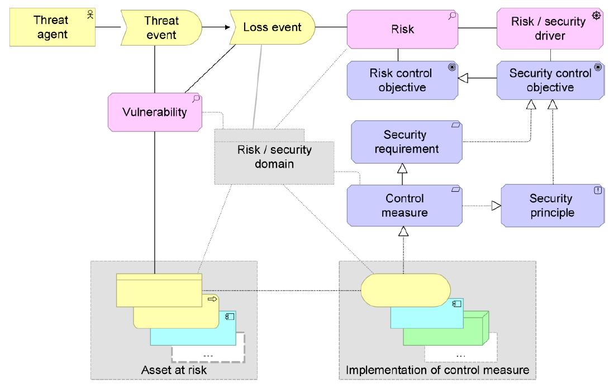
Modeling Security with ArchiMate®
Notes:
Детально погружаться в язык ADL не буду, лишь обращаю внимание на вот этот документ от The Open Group, который описывает подход к моделированию в области ИБ при помощи ADL и ArchiMate.
Предлагаю использовать эти подходы и инструменты в своей работе.

Slide 5
Критичность мер защиты
Меры (задачи) реального времени, связаны с распространением и обработкой технологической информации
Меры (задачи) среднего масштаба времени, связаны с конфигурированием и настройкой системы
Меры (задачи) длительного масштаба времени, связаны с внедрением программно-аппаратных компонент системы
Notes:
Итак, получив в результате аудита перечень мер, требующих реализации, необходимо рационально выбрать решения. Перечень мер может содержать десятки мер. С каких начать?
Предлагаю приоритезировать меры защиты следующим образом.
В первую очередь реализуем меры, нейтрализующие угрозы реального времени, непосредственно оказывающие влияние на обрабатываемую технологическую информацию и команды управления. Например, реализуем меры защиты от несанкционированного управления исполнительными устройствами.
Во вторую очередь реализуем меры среднего масштаба времени. Например, к таким мерам относится проверка целостности конфигураций ПЛК.
И наконец, в третью очередь реализуем все остальные меры. В качестве примера, можно привести резервное копирование программного обеспечения и дисков.
Такой подход позволяет выбрать и поэтапно реализовать меры защиты с учетом их критичности для технологического процесса и АСУ ТП.
<>
Задачи реального времени, связаны с распространением и обработкой технологической информации (высокая критичность)
Обеспечение доступности технологической информации в канале
Защита целостности технологической информации в канале (телеизмерение, телеуправление)
Обеспечение доступности ресурсов компонентов системы
Защита целостности, как отдельных компонентов системы, так и их состава
Контроль взаимодействий между компонентами системы
Задачи среднего масштаба времени, связаны с конфигурированием и настройкой системы (средняя критичность)
Контроль нормального режима технологического процесса
Защита целостности конфигураций компонентов системы
Обеспечение доступности конфигураций компонентов системы
Задачи длительного масштаба времени, связаны с внедрением программно-аппаратных компонент системы (низкая критичность)
Контроль целостности функций технологического процесса
Защита целостности программного обеспечения
Обеспечение доступности программного обеспечения
Нейтрализация уязвимостей программного обеспечения
Вопрос защиты конфиденциальности информации остается на усмотрение оператора АСУ ТП. Основной подход здесь такой: если информация о защищаемом технологическом процессе доступна в открытых источниках (а так бывает часто), то конфиденциальность защищать бессмысленно.

Slide 6
Дерево решений (пример)
Требуется защита целостности информации в канале
Канал в контролируемой зоне?
Да
Нет
Анализ достаточности и усиление мер физической безопасности
Шифрование в канале
Notes:
Получив приоритезированные меры, осуществляем подбор решений.
На выбор решения оказывают влияние разные факторы: это и особенности объекта защиты, и отличия в функциях продуктов разных вендоров.
Рассмотрим простой пример. В результате аудита мы получили требование защиты целостности технологической информации в канале (телеизмерений и телеуправления).
Как его реализовать?
Одной из особенностей АСУ ТП является локализация объекта защиты в пределах контролируемой территории. Как правило, многие объекты (даже протяженная транспортная инфраструктура в тех местах, где это крайне необходимо) ограничены несколькими рубежами физической защиты, начиная заборами и заканчивая интеллектуальными системами наблюдения с функциями видеоаналитики. Поэтому принятые меры физической безопасности можно рассматривать внутри объекта, как компенсационные для мер информационной защиты (той же целостности, например). Следовательно для защиты целостности будет достаточно осуществить шифрование между объектом и центром управления, находящимися в разных контролируемых зонах, а внутри этих зон защита будет реализована компенсационными мерами.
Усложним задачу. Исследования Digital Security показали, что часть полевых устройств находятся за пределами контролируемой зоны и к тому же они (полевые устройства) уязвимы, и могут быть использованы для нарушения целостности технологической информации. К сожалению, эффективных решений на текущий момент для защиты от подобных угроз нет. Здесь решение такое: ключевые полевые устройства должны быть в пределах контролируемой зоны, по остальным необходимо минимизировать возможные последствия при распространении атаки (например, убедиться, что дальше контроллера, атака развиться не может, или использовать показания устройств по схеме N+1 или дополнительных расчетов показаний) и принять оставшиеся риски. Здесь остается только страховать оставшиеся риски, используя страховые продукты доступные на рынке.
<>
Кто-то может спросить, как же определить существующие в системе уязвимости. Для этого есть ICS-CERT и результаты различных исследований. Необходимо проверить наличие своих компонентов АСУ ТП в перечне уязвимых и определить возможные последствия. Например, Лаборатория Касперского заявляет о наличии подобной функции в своих будущих продуктах по защите АСУ ТП. В случае, так называемых, уязвимостей нулевого дня остается только минимизация последствий и принятие оставшихся рисков.

Slide 7
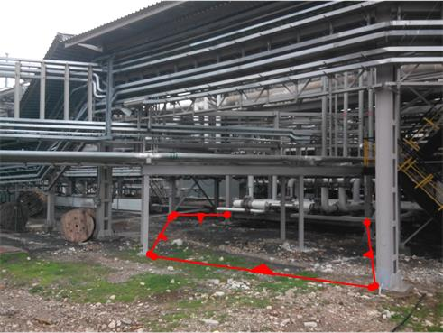
Видеонаблюдение и контроль физического доступа
Проблема: угрозы непосредственного доступа к компонентам (расходомеры, запорная арматура), физический доступ к которым нельзя ограничивать
Виртуальный периметр расходомера
Notes:
Теперь приведу ряд примеров из жизни, основанных на использовании нашего (рационального) подхода к защите АСУ ТП.
Первое, куда необходимо приложить усилия, это физическая безопасность объектов защиты. Без реализации физической безопасности на должном уровне, говорить об информационной безопасности бессмысленно.
В процессе аудита необходимо обратить внимание на периметр объекта, оснащение средствами видеонаблюдения и контроля доступа контроллерных, серверных, запорной арматуры, расходомеров и других критичных устройств, находящихся непосредственно в поле. Отмечу, что видеонаблюдение, кроме обеспечения безопасности объекта, дисциплинирует дежурный персонал.
Вот еще одно наблюдение и совет. Количество видеокамер на крупных промышленных объектах может превышать несколько сотен. Использовать труд операторов и охраны в этом случае становится очень накладно. В этом случае напрашивается внедрение интеллектуальной системы видеонаблюдения с видеоаналитикой. Тем у кого такая система уже внедрена, можно посоветовать внимательно посмотреть на предлагаемые ею функции. Например, там где ограничить физический доступ сооружением ограждений невозможно, можно использовать функцию виртуального периметра.

Slide 8
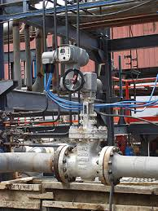
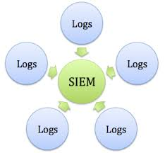
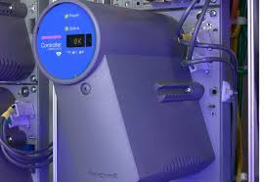
Регистрация событий безопасности (SIEM)
Контроль состояния запорной арматуры
(электронная пломбировка)
Notes:
Вот еще пример нестандартного взгляда на проблему с использованием уже имеющихся у Заказчика возможностей. Службе безопасности была поставлена задача контроля состояния запорной арматуры. Стандартное решение заключается в использовании сигнальных пломб, но можно реализовать передачу событий об изменении состояния вентилей из АСУ ТП в систему управления инцидентами безопасности и решить задачу таким образом.

Slide 9
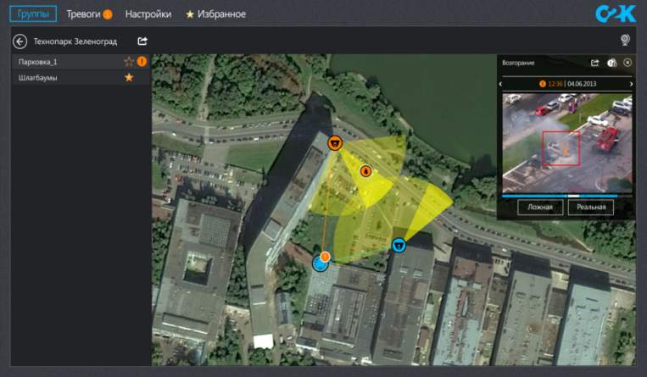
Вариант интеграции SIEM со средствами охраны
Передача событий средств охраны (видеоаналитика, сигнализация) в SIEM и наоборот
Открытие/закрытие арматуры
Нарушение виртуального периметра
Обнаружение компьютерных атак/инцидентов/подозрительной активности
Notes:
На большинстве предприятий уже созданы системы физической безопасности в том или ином виде. На некоторых создаются системы управления инцидентами безопасности (SIEM). Для повышения эффективности работы специалистов безопасности предлагаю подумать над интеграцией этих систем и извлечения преимуществ такой интеграции.

Slide 10
Тенденции в производстве
Усиление централизации управления
Автоматизация объектов управления
Аутсорсинг процессов ИТ и АСУ ТП
Соединение АСУ ТП и АСУП (управление предприятием)
Notes:
Переходя к привычной нам информационной безопасности, отмечу основные тенденции развития промышленной автоматизации, которые существенно влияют на выбор решения.
Первая тенденция и связанные с нею задачи – это усиление централизации управления в рамках программ повышения надежности, наблюдаемости и управляемости объектов управления. Эта тенденция ведет к уменьшению объема труда дежурного персонала на объектах управления и передаче ряда их функций диспетчерам и операторам в центрах управления. Здесь возникает важный вопрос, касающийся средств противоаварийной автоматики (Safety system) и их защиты. Как на Ваш взгляд будет отличаться оценка ситуации и связанных с нею рисков человеком, сидящем на пороховой бочке (то есть находящемся на опасном производственном объекте), и человеком, находящимся на расстоянии 100 км от нее? Системы противоаварийной защиты должны быть выделенными и наиболее защищенными. Вариант с ПЛК, выполняющим функции сбора информации и противоаварийной защиты одновременно, является плохим примером реализации системы противоаварийной защиты.
Вторая тенденция и связанные с нею задачи – это продолжающаяся автоматизация объектов управления, которая также уменьшает объем труда.
Третья тенденция – аутсорсинг процессов ИТ и АСУ ТП.
Четвертая тенденция – соединение процессов нижних уровней управления производством, где функционируют АСУ ТП, и верхних уровней управления предприятием, его ресурсами и персоналом.

Slide 11
Архитектура системы защиты
Смежные организации
Вышестоящие организации (центры)
Защита каналов
Защищенный удаленный доступ
Защита каналов
Предприятие
ДМЗ
Корпоративный домен
Контроль взаимодействий
между доменами
Инфраструктура
Единые сервисы
Средства защиты
Базы данных
Приложения
Защищенные рабочие места
Ядро и контроль взаимодействий
Технологический домен (АСУ ТП)
Защищенные рабочие места
Notes:
Во всех этих тенденциях требуется рациональная защита. Ничего революционного здесь не существует, но нам удалось объединить наши решения в единую систему защиты АСУ ТП, состоящую из следующих решений (модулей):
Защита каналов передачи данных между технологическим объектом и центром управления (шифрование);
Защита каналов передачи данных между смежными организациями (шифрование);
Создание/модернизация ядра сети АСУ ТП с контролем информационных взаимодействий на объекте управления (пассивное сканирование, обнаружение подозрительной активности, DPI, сегментация и межсетевое экранирование отдельных АСУ ТП);
Создание инфраструктуры технологической ДМЗ (виртуализация, системы хранения, вычислительные ресурсы, единые доменные сервисы, базы исторических данных, приложения и средства защиты);
Контроль взаимодействий между технологическим и корпоративным доменами (сегментация и межсетевое экранирование, однонаправленная передача данных);
Защищенный удаленный доступ для внешних организаций (контроль привилегированных пользователей, одноразовые пароли);
Защищенные рабочие места внутреннего персонала АСУ ТП (тонкие клиенты, белые списки, антивирусная защита, песочницы, контроль подключения внешних устройств).

Slide 12
Однонаправленная передача данных
Технологический домен (АСУ ТП)
Корпоративный домен
АСУ ТП
Приложения
Однонаправленная репликация
БД 1
БД 2
Notes:
В части контроля взаимодействий между технологическим и корпоративным доменами возможно применение однонаправленных шлюзов. Однонаправленные шлюзы, несмотря на интересную идею, лежащую в их основе, имеют существенные недостатки и ограничения:
Необоснованно высокая стоимость
Отсутствие обратной связи
Тем не менее для них есть узкая задача, где они могут успешно применяться. Это репликация баз данных по расписанию, там где не требуется сбор и обработка данных в реальном времени.

Slide 13
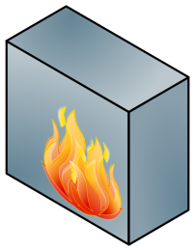
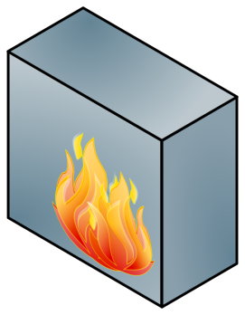
Упрощенный пример реального дизайна
Внешние организации
Технологическая ДМЗ
Oneway
шлюз
Приложения и БД
Корпоративный домен
Защищенный доступ
Защищенный сегмент инженеров
Сегменты средств защиты
Технологический домен (АСУ ТП)
Сегменты общих сервисов
Notes:
В заключение приведу реальный пример дизайна системы защиты для одного из наших Заказчиков, на котором представлены упомянутые ранее решения. Данная архитектура разработана с учетом требований производителя АСУ ТП (Honeywell).
Защищенный доступ – это и терминальный доступ, и шифрование, и контроль привилегированных пользователей
Сегменты средств защиты включают в себя сканеры, контроль доступа, антивирусная защита и другие решения
Сегменты общих сервисов включают доменные службы, службы каталогов и другие.
Сегмент приложений и БД используется внешними (сложно контролируемыми) по отношению к АСУ ТП пользователями и организациями и является «открытым окном» в технологическую зону для злоумышленников. Поэтому мы предлагаем использовать для передачи данных из технологической зоны в БД ДМЗ использовать технологии однонаправленной передачи, которые по определению не позволят реализовать угрозы по данному вектору атаки.
Здесь хотелось бы обратить внимание на одну проблему. На многих крупных предприятиях, имеющих периметр в несколько десятков километров, обслуживание АСУ ТП требует перемещения инженеров между контроллерными, расположенным в разных частях завода за несколько километров друг от друга. Это снижает эффективность труда. В этом случае, если специфика производства позволяет, можно предложить создание защищенных удаленных рабочих мест инженеров АСУ ТП.

Slide 14
Этапы создания
Модернизация ядра сети с контролем информационных взаимодействий.
Создание инфраструктуры технологической ДМЗ.
Контроль взаимодействий между технологическим и корпоративным доменами.
Защита каналов передачи данных между смежными организациями.
Защищенный удаленный доступ для внешних организаций.
Notes:
Создание этой системы включено в бюджет Заказчика на 2016-2018 годы и в текущем году, с помощью опережающего финансирования мы начинаем реализацию первого этапа модернизации ядра сети с контролем информационных взаимодействий. Также, в текущем году планируется исследовательская работа в области однонаправленной передачи данных между технологическим и корпоративным доменами.
Следующими этапами планируется:
Создание инфраструктуры технологической ДМЗ;
Контроль взаимодействий между технологическим и корпоративным доменами;
Защита каналов передачи данных между смежными организациями;
Защищенный удаленный доступ для внешних организаций.
Разработка ОРД также входит в план создания системы защиты.

Slide 15
Ваши вопросы?
Руслан Стефанов

